Slide 1
NÜKLEİK ASİTLER
Kalıtsal Bilginin DNA’da Olduğunun İspatı
Nükleik Asitlerin Temel Bileşenleri
Nükleozidler ve Nükleotidler
Nükleik Asitlerin Üç Boyutlu Yapısı
Nükleik Asitlerin Kimyası
Nükleotidlerin Diğer Fonksiyonları

Slide 2
NÜKLEİK ASİTLER
Nükleik asitler hücrenin nükleus (çekirdek) denilen organelinde sentezlenen biyolojik makromoleküllerdir.
Canlı organizmaların kalıtsal özelliklerini kodlayan bilginin (genler) depolanmasından ve nesilden nesile aktarılmasından sorumludurlar.
Deoksiribo Nükleik Asit (DNA) canlı organizmaların kalıtsal özelliklerinin tümünü kodlayan genleri ve herhangi bir kodlama yapmayan kısımlar içerir.
Ribo Nükleik Asitler (RNA) ise genetik kodların proteinlere ve dolayısıyla diğer hücre bileşenerine aktarılmasına aracılık ederler.
Bazı türlerde kalıtsal özelliklerin RNA’lar tarafından da kodladığı tespit edilmiştir.

Slide 3
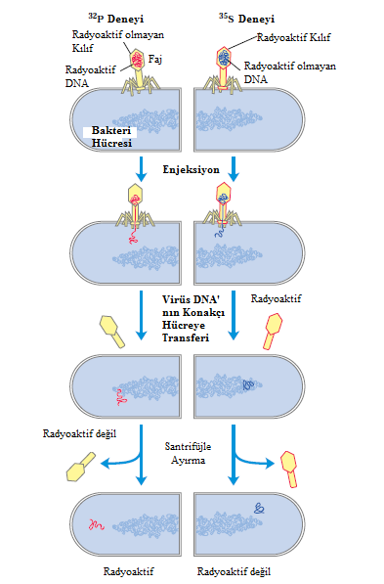
Kalıtsal Bilginin DNA’da Olduğunun İspatı

Slide 4
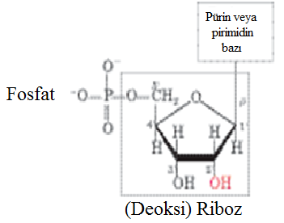
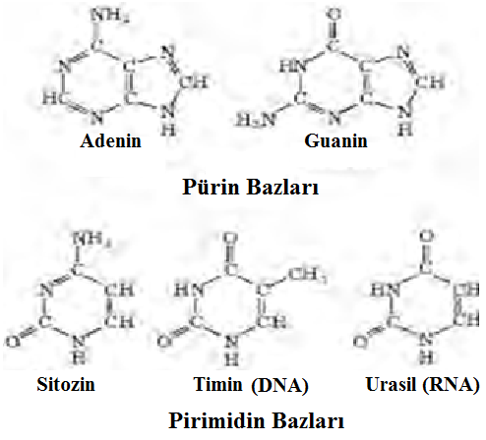
Nükleik Asitlerin Temel Bileşenleri
Nükleik asitler şu temel bileşenlerden oluşmuşlardır:
Riboz ve 2-deoksiriboz şekerleri
Pürin ve pirimidin bazları
Fosfat grubu

Slide 5
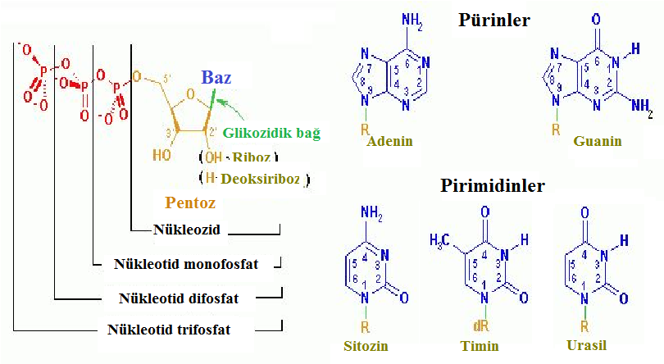
Nükleozidler Ve Nükleotidler

Slide 6
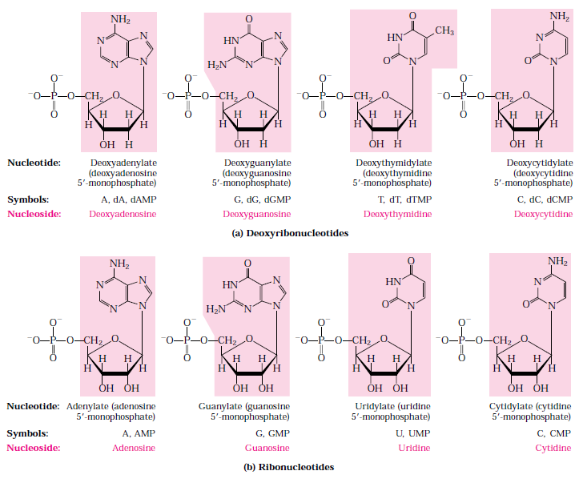
DNA VE RNA’da Bulunan Nükleotidler

Slide 7
Nükleotidlerin Fonksiyonları
Nükleotidler canlı organizmalarda çeşitli rollere sahiptirler:
Nükleik asitlerin yapısal bileşenidirler.
Bazı enzimlerin koenzimidirler. Sadece protein yapıda aktif olmayan enzimler ancak koenzimlerin veya kofaktörlerin enzime bağlanmasıyla aktif olurlar.
Metabolik reaksiyonlarda enerji kaynağıdırlar. Aldığımız besinlerden elde edilen enerji hücrelerde ATP ve GTP şeklinde depolanır.
Bazı hormonların salgılanmasında uyarıcı olarak rol alırlar.
İlaç endüstrisinde viral enfeksiyonların ve kanserin önlenmesinde ilaç olarak kullanılırlar.
Gıda endüstrisinde iştah açıcı gıda katkısı olarak kullanılmaktadırlar.

Slide 8
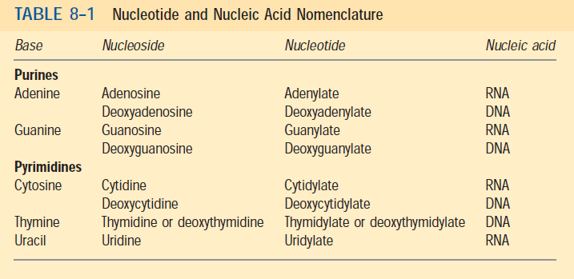
NÜKLEOTİD VE NÜKLEİK ASİTLERDE ADLANDIRMA

Slide 9
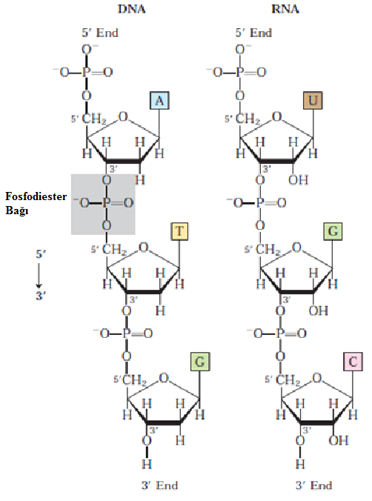
Nükleotidlerin Birbirlerine Fosfodiester Bağları ile Bağlanmaları
Nükleotidler birbirlerine fosfodiester bağları ile bağlanarak di-, tri-, oligo- ve poli-nükleotidleri oluştururlar.
Bu yapıların hepsinde ortak özellikler:
5’ ucunda fosfat grubunun, 3’ ucunda ise hidroksil grubunun bulunması
Fosfodiaster bağındaki fosfat gruplarının serbest OH gruplarındaki hidrojenin asidik olması yani iyonlaşabilmesidir.

Slide 10
Nükleik Asitlerin Üç Boyutlu Yapısı
DNA’lar Double Helix Yapısı
DNA’ların Süper Kıvrımlı Yapısı
RNA’ların üç boyutlu yapısı türüne göre değişir.
Üç türlü RNA vardır:
Ribozomal RNA (rRNA)
Messenger RNA (mRNA)
Transfer RNA (tRNA)
rRNA ve mRNA tek iplikçikten oluşurken, tRNA’lar kısmen çift iplikçi yapıya da sahiptirler.

Slide 11
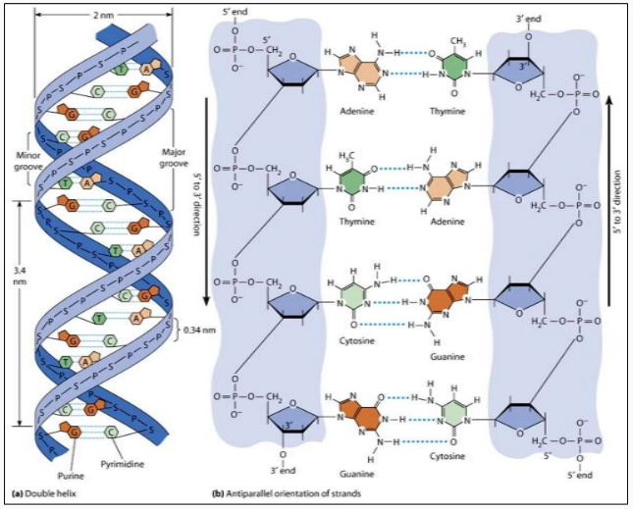
DNA’nın Double Helix Yapısı
1950’li yıllarda X–ışını difraksiyonu yöntemi kullanılarak yapılan çalışmalar sonucu DNA’NIN double heliks yapıda (çift iplikçikli sarmal yapı) olduğu ortaya çıkarıldı.
Buna göre DNA, genellikle iki polinükleotid zinciri antiparalel olarak H bağları ile bağlanmasından oluşan çift iplikçikli yapıdadır (B formu).
DNA bulunduğu ortam şartlarına bağlı olarak A ve Z formunda da bulunabilir.
İki iplikçik arasındaki H bağları, bir iplikteki A ile diğer iplikçikteki T arasında ve bir iplikçikteki G ile C arasında oluşur.
A ile T arasında iki H bağı, G ile C arasında ise üç tane hidrojen bağı vardır (A=T; G≡C).
Bir iplikçikteki A ile diğer iplikçikteki T’lerin ve bir iplikçikteki G ile diğer iplikçikteki C’lerin sayıları aynı olup karşı karşıya bulunurlar.

Slide 12
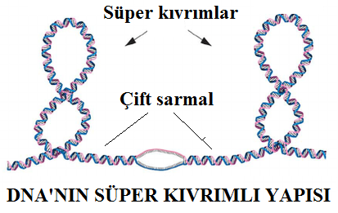
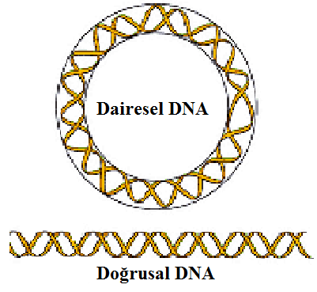
DNA’ların Süper Kıvrımlı Yapısı
Çift sarmal yapıdaki DNA molekülleri ekstra kıvrılmalar sonucu süper kıvrımlı yapılara kavuşarak çok küçük bir hacme sıkışabilirler.
Ayrıca; DNA’nın süper kıvrımları moleküle yüksek bir enerji kazandırarak gerginlik sağlar.
Bu gerginlik, DNA’NIN replikasyonu (kopyalanması) ve translasyonu (RNA’lara tercümesi) sırasında nükleik asitleri hidroliz eden nükleaz enzimlerinin süper kıvrımlı DNA’da belli bir bölgeden kesmesi sırasında molekülün hızla açılmasını sağlar.
DNA molekülleri genelde düz zincirli bir yapıdadır. Ancak mikroorganizmalarda dairesel yapıda da bulunabilmektedir.

Slide 13
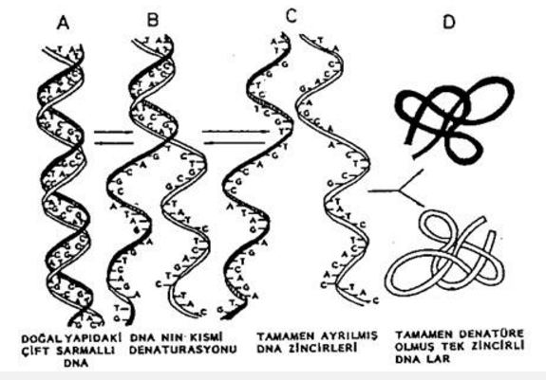
DNA’nın Denatürasyonu ve Renatürasyonu
DNA, pH değişmesi, sıcaklığın artması ve bazı reaktifler ile deneturasyona uğrayabilir.
Bir DNA çift sarmalının % 50’ sini tek sarmal haline getiren sıcaklığa erime noktası “ melting temperature” denir ve T_{m} ile gösterilir.
T_{m} derecesinin yüksek olması o DNA molekülünde G – C baz çiftinin yüksek olduğunu göstermektedir.
Isıtılan ve bir birinden ayrılan DNA tek sarmalları kendi haline bırakılacak olursa çift sarmallı DNA yeniden meydana gelmektedir. Bu olaya ANNEALING (renatürasyon) adı verilmektedir.
Çift sarmallı hale dönüşen DNA molekülü de tekrar eski biyolojik fonksiyonunu kazanmaktadır.

Slide 14
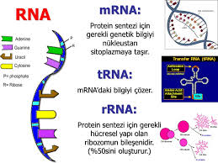
RNA’ların Üç Boyutlu Yapıları

Slide 15
DNA ile RNA Arasındaki Farklar
DNA | RNA
Çift iplikçikli | Tek iplikçikli
Kalıtsal bilgiyi depolar | Kalıtsal bilgiyi transfer eder
2-deoksiriboz şekerini içerir | Riboz şekerini içerir
A, T, G ve C bazlarını içerir | A, T, G ve U bazlarını içerir

Slide 16
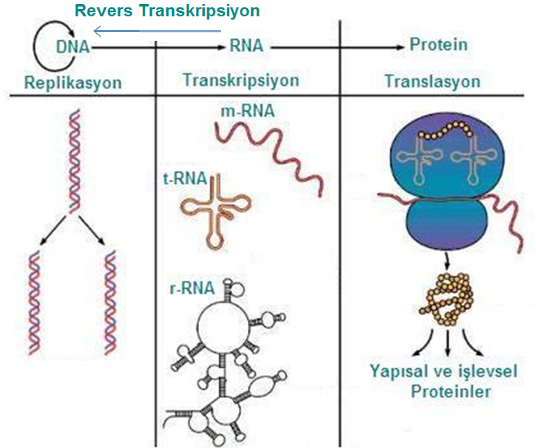
SANTRAL DOGMA

Slide 17
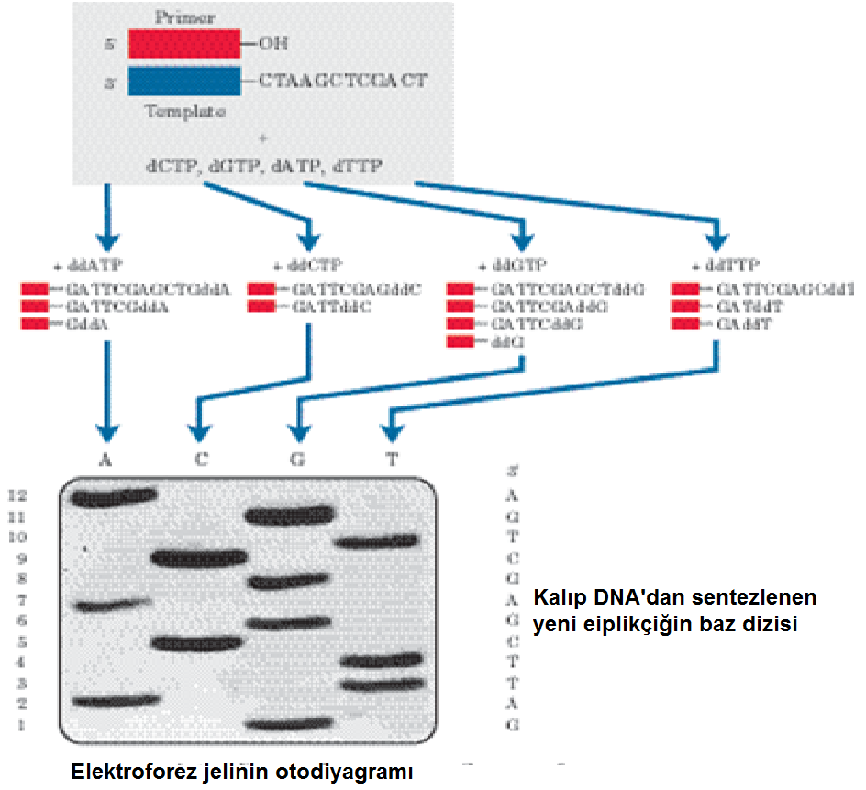
DNA Dizi Analizi (Sanger Yöntemi)
Sanger yönteminin ana ilkesi zincir sonladırıcı olarak ddNTP'lerin kullanılmasıdır.
DNA numunesi dört ayrı dizileme reaksiyonu için paylaştırılır, bunlarda ortak olarak standart deoksinükleotitler (dATP, dGTP, dCTP ve dTTP) ve DNA polimeraz bulunur.
Her reaksiyona dört dideoksinükleotit'ten bir tanesi (ddATP, ddGTP, ddCTP, veya ddTTP) eklenir.
İki nükleotit arasında bir fosfodiester bağı oluşması için gerekli olan 3'-OH, dideoksinükleotitlerde bulunmadığı için bunları içeren bir DNA zinciri daha fazla uzayamayaz.
Bu nedenle, çeşitli uzunluklarda DNA zincirlerinin oluşumuyla reaksiyon sona erer.
Yeni sentezlenen ve işaretlenen DNA parçaları ısıtılarak denatüre edilir ve jel elektroforeziyle büyüklüklerine göre ayrıştırılır. Dört reaksiyonun (A, C, G ve T) her birindeki DNA parçaları elektrik alanının etkisiyle jel içinde birbirine paralel ayrı yollardan (bu yollara şerit veya çizgi denir) ilerleyerek ayrıştırılır.
Aynı uzunluğa sahip DNA parçları aynı hızda ilerler ve görselleştirildiklerinde (otoradyografi veya mor ötesi ile) birer bant olarak görünürler.
Aynı uzunluğa sahip DNA parçları aynı hızda ilerler ve görselleştirildiklerinde (otoradyografi veya mor ötesi ile) birer bant olarak görünürler.
Siyah bantlar belli uzunluktaki DNA parçalarına karşılık gelir. Belli bir şeritteki karanlık bant, bir dideoksinükleotitin (ddATP, ddGTP, ddCTP, veya ddTTP) zincire dahi edilmesi sonucu sonlanan bir DNA parçasıdır.
Dört şeritteki farklı bantların göreceli konumlarına bakılarak DNA dizisi (alttan yukarı doğru) okunarak DNA dizisi belirlenir.

